Slide 1

BİL303-VERİ TABANI YÖNETİMİ
MÜHENDİSLİK FAKÜLTESİ
BİLGİSAYAR MÜHENDİSLİĞİ BÖLÜMÜ
Hafta 2
Veri Tabanı Sistemi Kavramları ve Mimarisi
Doç. Dr. Funda KUTLU ONAY

Slide 2


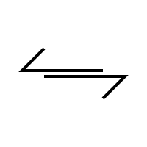


VERİ TABANI MİMARİSİ
İlk veri tabanı mimarileri → Tek bir bilgisayar üzerine kurulu (mainframe)
Günümüz veri tabanı mimarileri → istemci-sunucu (client-server) yapısına sahip
Döndürülen veri
LAN veya WAN
(Network)
Veri isteği
İstemci 1
VERİ TABANI
SUNUCU (VTYS)
İstemci 2
İstemci 3

Slide 3
VERİ MODELİ
Veri modeli, veri tabanının mimarisini tanımlamak için kullanılan kavramlardan oluşur.
Veri tabanı mimarisi; veri tipleri, ilişkiler ve veri giriş kısıtlamalarını ifade eder.
VARLIK (ENTITY): Bir gerçek dünya nesnesini veya kavramını ifade eder. Modelin en temel üyesidir. Var olan ve benzerlerinden ayırt edilebilen her şey varlıktır.
Örneğin;
Fiziksel varlık: kitap, öğrenci, araba
Kavramsal varlık: iş, şirket
NİTELİK (ATTRIBUTE): Bir varlığı tanımlayan özelliklerdir.
Örneğin:
kişi: isim, adres
Araba: renk, seri
İLİŞKİ (RELATIONSHIP):
Farklı varlıklar arasındaki ilişkileri ifade eder.
Örneğin; öğrenci ve dersler ayrı varlık kümeleridir ama öğrenciler ders almak zorunda olduğu için iki varlık arasında ders alma ilişkisi vardır.

Slide 4
VERİ TABANI TASARIMI
Bir projenin tasarım aşamasında veri tabanı tasarımı çok iyi yapılmalıdır.
Daha sonra yapılacak değişiklikler sorunlar çıkartabilir veya çok zahmetli olabilir.
Veri tabanı tasarımı yapılırken izlenecek adımları şu şekilde sıralayabiliriz:
Gereksinim analizi
Seçilen mini dünya
Mevcut sistemin özellikleri
İhtiyacın belirlenmesi
Yazılım ve donanım maliyet analizi
Kavramsal tasarım
Varlıklar ve özniteliklerin belirlenmesi
İlişkilerin belirlenmesi
Varlık-ilişki modelinin çıkarılması
Mantıksal tasarım
Varlık-ilişki modelinden mantıksal modele geçiş

Slide 5
VERİ TABANI TASARIMI
İlişkilerin normalizasyonu
İlişkilerin normalizasyonu
Veri tabanı uyarlaması
Tabloların yaratılması
Kısıtların yaratılması
Güvenlik ile hakların tanımlanması
İlk verilerin yüklenmesi
UYGULAMA PROGRAMI
Kullanım durumlarının belirlenmesi
Programlama

Slide 6
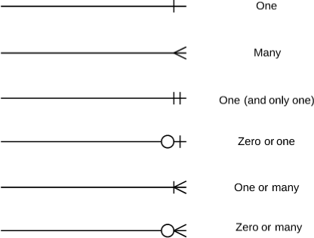
VARLIK İLİŞKİ MODELİ (ENTITY-RELATIONSHIP MODEL, ER)
Kavramsal tasarım, veri tabanında tutulacak verilerin gösterimi için kullanılır.
Kavramsal tasarım için en çok kullanılan model ER modelidir.
ER diyagramı, aşağıdaki semboller kullanılarak ifade edilir.
Varlık Kümesi
(veya güçlü varlık)
Nitelik
Zayıf Varlık kümesi
Anahtar nitelik
(primary key : PK)
İlişki
Bağımlı Varlık Kümesi
Türetilen nitelik
1-1, 1-n, n-1, n-n

Slide 7
VARLIK İLİŞKİ MODELİ (ENTITY-RELATIONSHIP MODEL, ER)
Anahtar (Key): Veri tabanı içeriğinde, bir veya daha fazla alanın bir satırı nitelemesi amacıyla tanımlanması olarak özetlenebilir. Bir anahtar farklı amaçlar doğrultusunda kullanılabilecek Unique Key (Tekil Anahtar), Primary Key (Birincil Anahtar) ve Foreign Key (Yabancı Anahtar) gibi özel bir tip ile tanımlanabilir.
Birincil anahtar (primary key: PK): bir veri tablosunda yer alan her satır için bir vekil veya tanımlayıcı (identify) görevi görür, kısıtlamadır (constraint) ve eşsizdir. Satırlara ait değerlerin karışmaması adına bu alana ait bilginin tekrarlanmaması gerekir. Birincil anahtar değeri boş geçilemez ve Null değeri alamaz. İlişkisel veri tabanlarında mutlaka birincil anahtar olmalıdır.
Yabancı anahtar (foreign key: FK): ikincil anahtar olarak da ifade edilmektedir (secondary key: SK). Bir veri tablosuna girilebilecek değerleri başka bir veri tablosundaki alanlarla ilişkilendirmeye yarar. Başka bir tablonun birincil anahtarının bir diğer tablo içinde yer almasıdır. Çoğunlukla bir ana tablo (parent) ile alt tablonun (child) ilişkilendirilmesinde kullanılır. Bu sayede olası veri tekrarlarının önüne geçilebilmekte ve ilerleyen zamanda söz konusu olabilecek güncellemelerde ilgili verilerin her yerde güncellenmesi sağlanabilmektedir.
Tekil anahtar (unique key: UQ): Yer aldığı tablo içinde bir değeri sadece bir kere alır. İlgili değerin tekrar atanmasına izin verilmez. Bu anahtarın işlevi birincil anahtar ile benzerlik taşısa da ikisi arasındaki en önemli farklılık, Unique Key’in Null değeri alabilmesidir.

Slide 8
VARLIK İLİŞKİ MODELİ (ENTITY-RELATIONSHIP MODEL, ER)
PK ile UQ arasındaki farklar şöyle sıralanabilir:
Her PK benzersiz iken her UQ birincil değildir.
Bir tablo içinde birden fazla alan tek birincil anahtar ile tanımlanabilir ancak birincil anahtar yapısı her tabloda sadece bir tane olabilir. Benzersiz anahtarda ise böyle bir sınırlama yoktur.
Birincil anahtarda Null kullanımına izin verilmez ancak benzersiz anahtarlarda Null kullanımına izin verilir.
Birincil anahtar ile veri tablosu üzerinde bir Index tanımı oluşturulur ve her kaydın benzersiz bir tanımı yapılır. Benzersiz anahtar kullanımında ise değerlerin benzersiz olup olmadığına bakılır.

Slide 9
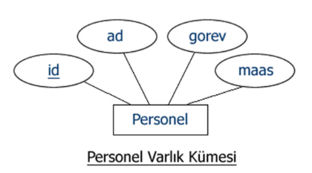
VARLIK İLİŞKİ MODELİ (ENTITY-RELATIONSHIP MODEL, ER)
Bir niteliğin değeri her bir varlık için farklıysa, bu nitelik anahtar nitelik olarak belirlenir.
Öğrenci varlık kümesi için, öğrenci id;
Personel varlık kümesi için, personel id gibi…
Anahtar nitelik şema içerisinde niteliğin altı çizilerek gösterilir.

Slide 10
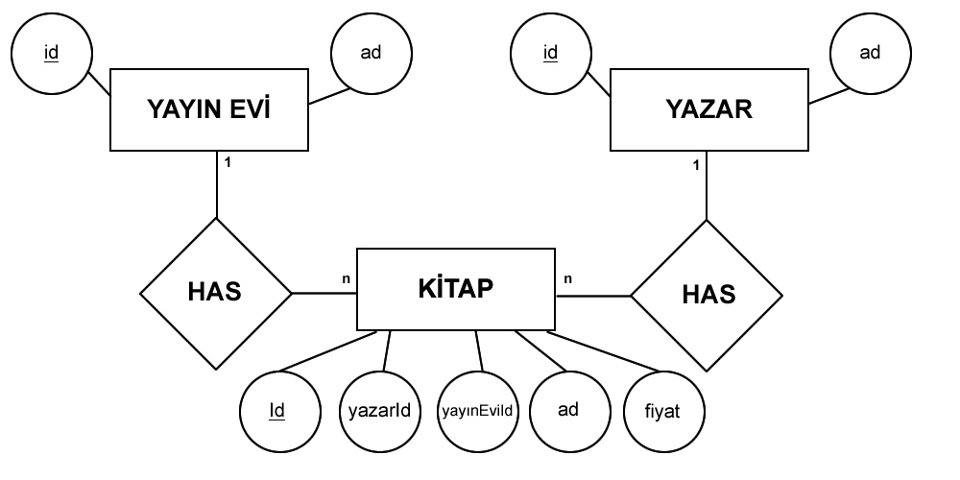
VARLIK İLİŞKİ MODELİ (ENTITY-RELATIONSHIP MODEL, ER)
İlişki, farklı varlıklar arasındaki ilişkileri ifade eder.
Örneğin; öğrenci ve dersler.
Öğrenci ders almak zorunda olduğundan, iki varlık arasında ders alma ilişkisi vardır.
Model içerisinde elmas (baklava dilimi) ile gösterilir.
Tablolar arasındaki ilişkiler 1-1, 1-n, n-1, m-n ile gösterilir.

Slide 11
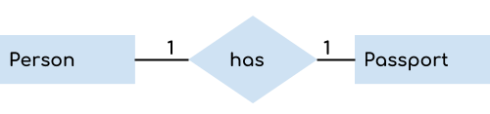
İLİŞKİ TİPLERİ
Bire-bir (1-1) İlişki
Herhangi bir varlık kümesindeki her varlık diğer varlık kümesinin en çok bir varlığı ile ilişkilidir.

Slide 12
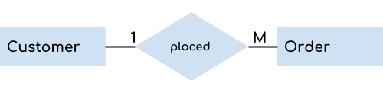
VARLIK İLİŞKİ MODELİ (ENTITY-RELATIONSHIP MODEL, ER)
Bire-çok (1-n) İlişki
İlk kümedeki her bir diğer varlık kümesinin en çok bir varlığı ile ilişkilidir.
En çok kullanılan ilişki şeklidir.

Slide 13
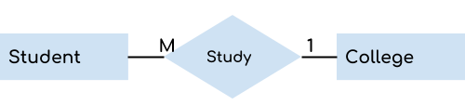
VARLIK İLİŞKİ MODELİ (ENTITY-RELATIONSHIP MODEL, ER)
Çoka-bir (n-1) İlişki
Bir varlığın birden fazla örneği, başka bir varlığın tek bir örneği ile ilişkilendirilir.

Slide 14
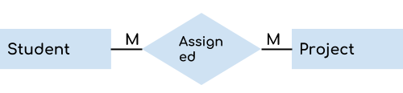
VARLIK İLİŞKİ MODELİ (ENTITY-RELATIONSHIP MODEL, ER)
Çoka-çok (n-n) İlişki
Bir varlığın birden fazla örneği, başka bir varlığın tek bir örneği ile ilişkilendirilir.
Bu ilişkide A tablosundaki her bir satırın (varlık), B tablosunda çok sayıda eşi vardır ve tam tersi de doğrudur.
Bu tür ilişkileri, birincil anahtarları (PK) A ve B tablolarının yabancı anahtarlarından oluşan (FK) ve bağlantı tablosu diye adlandırılan üçüncü bir tablo tanımlayarak oluşturabiliriz.

Slide 15
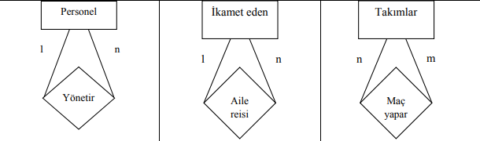
VARLIK İLİŞKİ MODELİ (ENTITY-RELATIONSHIP MODEL, ER)
Tekrarlamalı (Recursive) İlişki
Genellikle, ilişkiler farklı varlık kümeleri arasında oluşur. Ancak bazı durumlarda tek varlık kümesi üzerinde ilişki kurulabilir.
Örneğin personel varlık kümesinde yönetir ilişkisi tekrarlamalı ilişkidir. Bir personel birden çok personeli yönetebilir.
Bir varlığın birden fazla örneği, başka bir varlığın tek bir örneği ile ilişkilendirilir.

Slide 16
VARLIK İLİŞKİ MODELİ (ENTITY-RELATIONSHIP MODEL, ER)
Tekrarlamalı (Recursive) İlişki
İkamet eden varlık kümesinde aile reisi olur ilişkisi tekrarlamalı ilişkidir. Bir ikamet eden diğer ikamet edenlerin aile reisidir.
Futbol takımlarının kendi aralarında maç yapar ilişkisi de tekrarlamalı ilişkidir.

Slide 17
VARLIK İLİŞKİ MODELİ (ÖRNEK)
KİTAPÇI VT
Bir kitapçı dükkanındaki kitaplar için bir VT hazırlanacaktır ve bilgiler aşağıdaki gibidir:
Kitaplar ISBN numarası, başlık, yayınevi ID ve fiyat bilgiilerine sahiptir.
Yazarlar; yazar ID, ad, soyad, telefon no bilgilerine sahiptir.
Yayınevi; ID, ad ve telefon no bilgilerine sahiptir.
Bu bilgilere göre Kitapçı VT için ER diyagramı şu şekildedir:

Slide 18
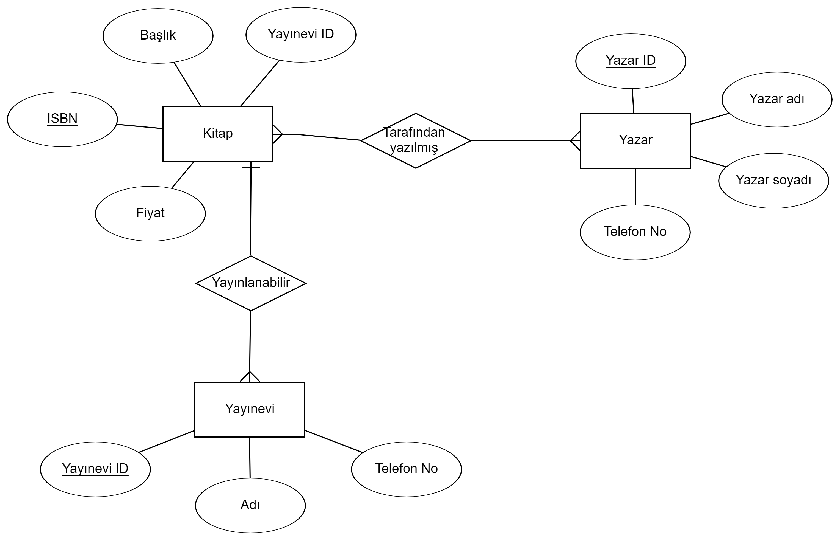
VARLIK İLİŞKİ MODELİ (ÖRNEK)
ER diyagramı çizmek için online free web adresi:
https://erdplus.com/standalone

Slide 19
VARLIK-İLİŞKİ MODELİNİN TABLOLARA DÖNÜŞTÜRÜLMESİ
Oluşturulan model tabloya dönüştürülürken;
varlık kümeleri tablolara dönüştürülür.
varlık kümesinin nitelikleri de tablonun sütunlarına dönüştürülür.
Tabloya dönüştürme işleminde, modelde oluşturulan ilişkilerin durumuna göre tabloların ilişkileri ve doğal olarak anahtar sütunları belirlenir.

Slide 20
1-1 İLİŞKİLERİN TABLOLARA DÖNÜŞTÜRÜLMESİ
Varlık kümeleri tablolara dönüştürülür.
- Nitelikler tabloların sütunlarına dönüştürülür.
- İlişkide bir varlık kümesinin birincil anahtarı (PK) diğer varlık kümesinin yabancı anahtarı (FK) olarak belirlenir. Hangisinin birincil hangisinin yabancı anahtar olacağına tablonun içereceği bilgilere göre karar verilir.
Bu kurallar doğrultusunda aşağıdaki varlık-ilişki modelini tablolara dönüştürelim:

Slide 21
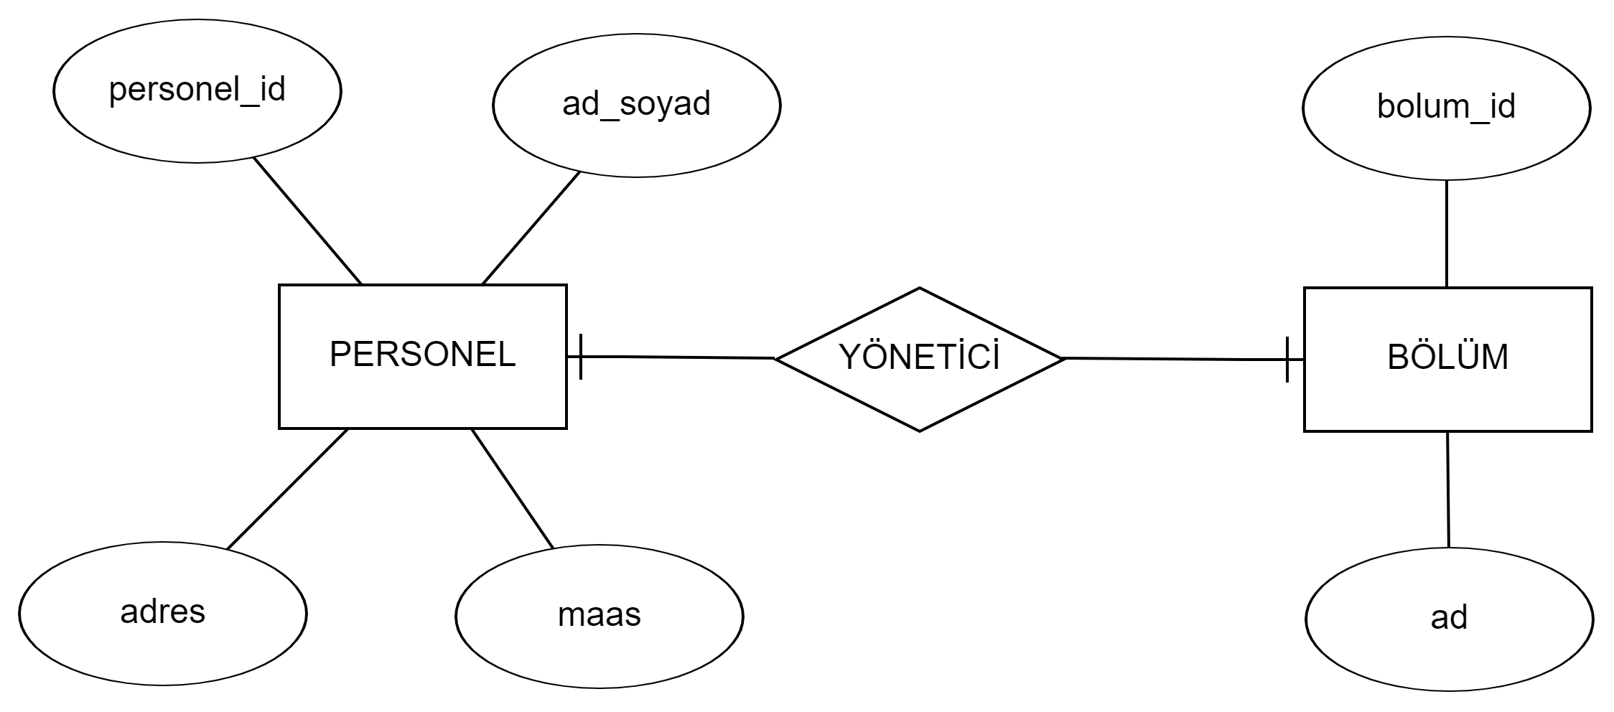
1-1 İLİŞKİLERİN TABLOLARA DÖNÜŞTÜRÜLMESİ
PK
PERSONEL (personel_id, ad_soyad, adres, maas, bolum_id)
BÖLÜM(bolum_id,ad)
FK
PK

Slide 22
1-N İLİŞKİLERİN TABLOLARA DÖNÜŞTÜRÜLMESİ
Varlık kümeleri tablolara dönüştürülür.
- Nitelikler tabloların sütunlarına dönüştürülür.
- İlişkinin n tarafındaki tabloya 1 tarafından tablonun birincil anahtar sütunu yabancı anahtar olarak eklenir.
Bu kurallar doğrultusunda varlık-ilişki modelini tablolara dönüştürelim:

Slide 23

1-N İLİŞKİLERİN TABLOLARA DÖNÜŞTÜRÜLMESİ
PK
PERSONEL (personel_id, ad_soyad, adres, maas, bolum_id)
BÖLÜM(bolum_id,ad)
FK
PK

Slide 24
N-N İLİŞKİLERİN TABLOLARA DÖNÜŞTÜRÜLMESİ
Varlık kümeleri tablolara dönüştürülür.
Oluşturulan ilişki isminde tablo oluşturulur.
Nitelikler tabloların sütunlarına dönüştürülür. Tanımlayıcı nitelikler ilişkiden oluşturulan tabloya sütun olarak eklenir.
İlişkiyi oluşturan tabloların birincil anahtarları ilişkiyi oluşturan tabloya yabancı anahtar olarak eklenir.
İlişkiden oluşturulan tablonun birincil anahtarı oluşturulan yabancı anahtarların birleşiminden oluşur.
Eğer, bu şekilde oluşturulan birincil anahtar ihtiyaçlara cevap vermiyorsa yeni bir sütun eklenerek birincil anahtar yapılır.

Slide 25
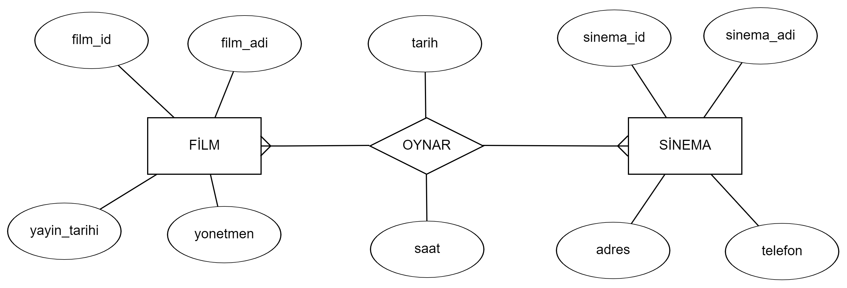
N-N İLİŞKİLERİN TABLOLARA DÖNÜŞTÜRÜLMESİ
FİLM (film_id, film_adi, yayin_tarihi, yonetmen)
SİNEMA(sinema_id, sinema_adi, adres, telefon)
OYNAR(oynar_id,filmID, sinemaID, tarih, saat)

Slide 26
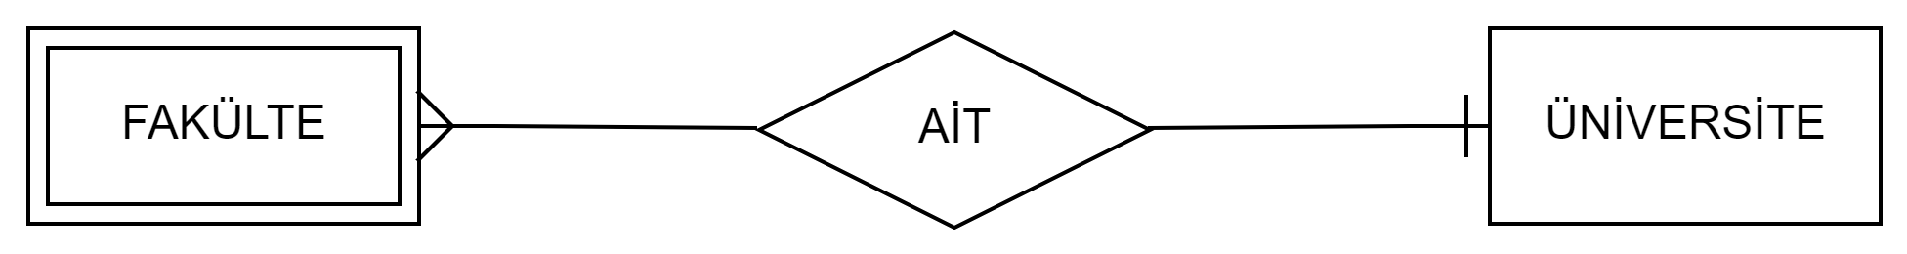
ZAYIF VARLIK KÜMELERİNİN TABLOLARA DÖNÜŞTÜRÜLMESİ
Mevcutluğu diğer varlık türüne bağlı olan varlık türüdür. Eğer bir varlık kümesinin niteliklerinin tümü alınsa bile bir anahtar oluşturulamıyorsa bu varlık kümesine zayıf (weak) varlık kümesi denir.
Üniversite-fakülte ilişkisinde, bir fakülte üniversite olmadan olamayacağı için ve aynı fakülte isminde başka üniversitelerde fakülte olabileceği için fakülte varlık kümesi zayıf varlık kümesidir.

Slide 27
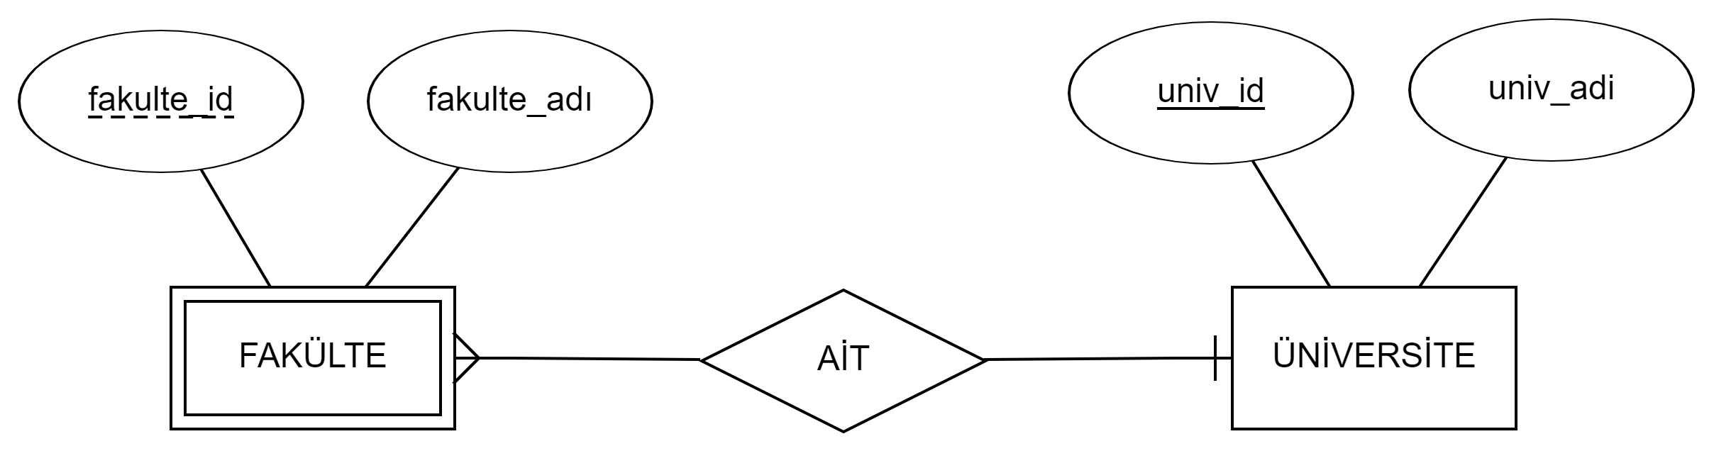
ZAYIF VARLIK KÜMELERİNİN TABLOLARA DÖNÜŞTÜRÜLMESİ
FAKÜLTE (univ_id, fakulte_id, fakulte_adi)
SİNEMA(univ_id, univ_adi)

Slide 28
ALIŞTIRMA - I
Aşağıda verilen bilgilere göre varlık-ilişki diyagramını oluşturun:
Bir satış görevlisi diğer birçok satış elemanını yönetebilir.
Bir satış görevlisi yalnızca bir satış elemanı tarafından yönetilir.
Bir satış görevlisi birçok müşteri için temsilci olabilir.
Bir müşteri, bir satış görevlisi tarafından yönetilir.
Bir müşteri birçok sipariş verebilir.
Bir sipariş bir müşteri tarafından verilebilir.
Bir sipariş, birçok ürünü listeler.
Bir ürün birçok siparişte listelenebilir.
Bir ürün birçok parçadan birleştirilir.
Bir parça birçok ürüne monte edilebilir.
Birçok işçi, birçok parçadan bir ürün oluşturur.
Bir tedarikçi birçok parça tedarik eder.
Bir parça birçok tedarikçi tarafından tedarik edilebilir.

Slide 29
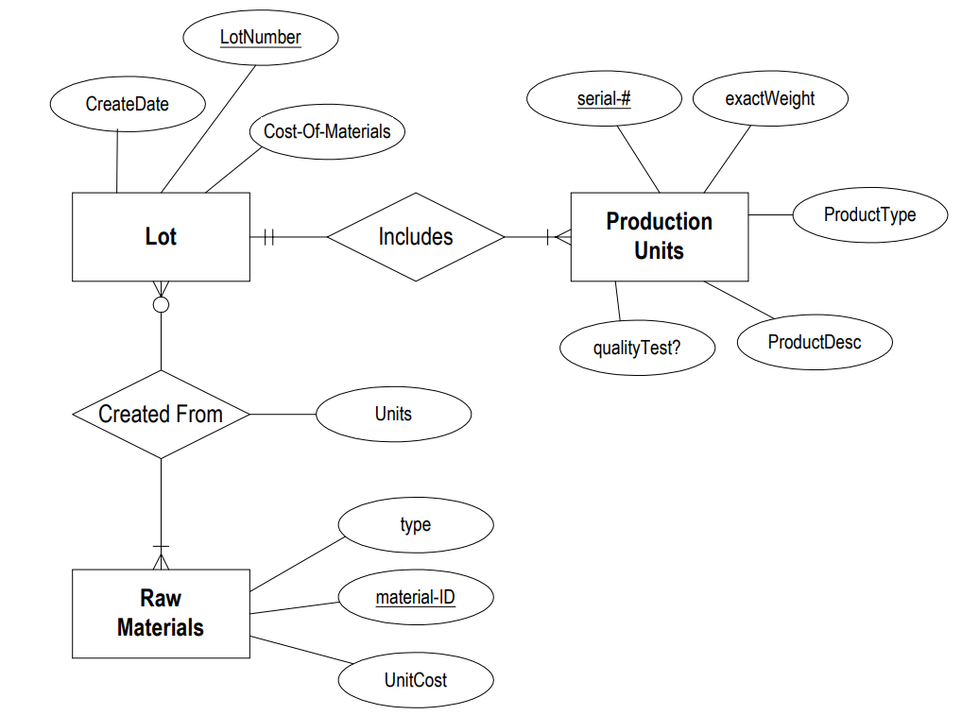
ALIŞTIRMA - II
Aşağıda üretim takibi sürecine yönelik ER diyagramını verilmiştir. Buna göre ER diyagramını ilişkisel bir veri tabanı şemasına (tabloya) dönüştürün. Anahtarları belirttiğinizden emin olun.

Slide 30
Kaynakça
Silberschatz, Abraham, Henry F. Korth, and Shashank Sudarshan. Database system concepts. Vol. 5. New York: McGraw-Hill, 2002.
Sumathi, Sai, and S. Esakkirajan. Fundamentals of relational database management systems. Vol. 47. Springer, 2007.

